Slide 1
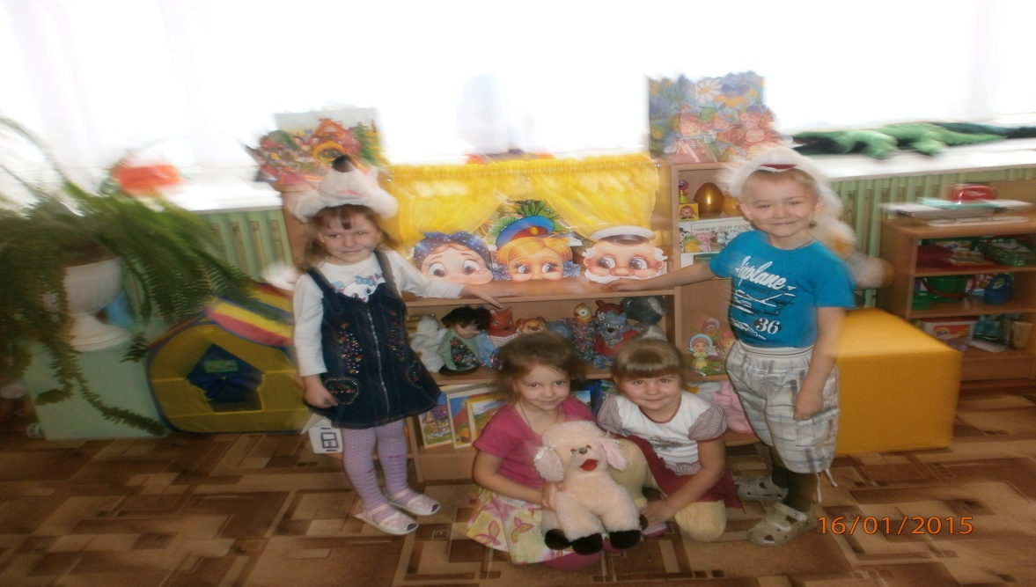
ПРЕЗЕНТАЦИЯ НА ТЕМУ: «Использование театральной деятельности в формировании элементарных математических представлений у детей среднего дошкольного возраста».
Выполнили воспитатели:
МДОУ №5 «Рябинка»
Желтова С. А.
Шагинова Е. А.

Slide 2
Актуальность темы
Проблема обучения детей математике в современной жизни приобретает все большее значение. Это объясняется, прежде всего, бурным развитием математической науки и проникновением ее в различные области знаний. В настоящее время, в эпоху компьютерной революции встречающаяся точка зрения, выражаемая словами: «Не каждый будет математиком», безнадежно устарела. Сегодня, а тем более завтра, математика будет необходима огромному числу людей различных профессий.

Slide 3
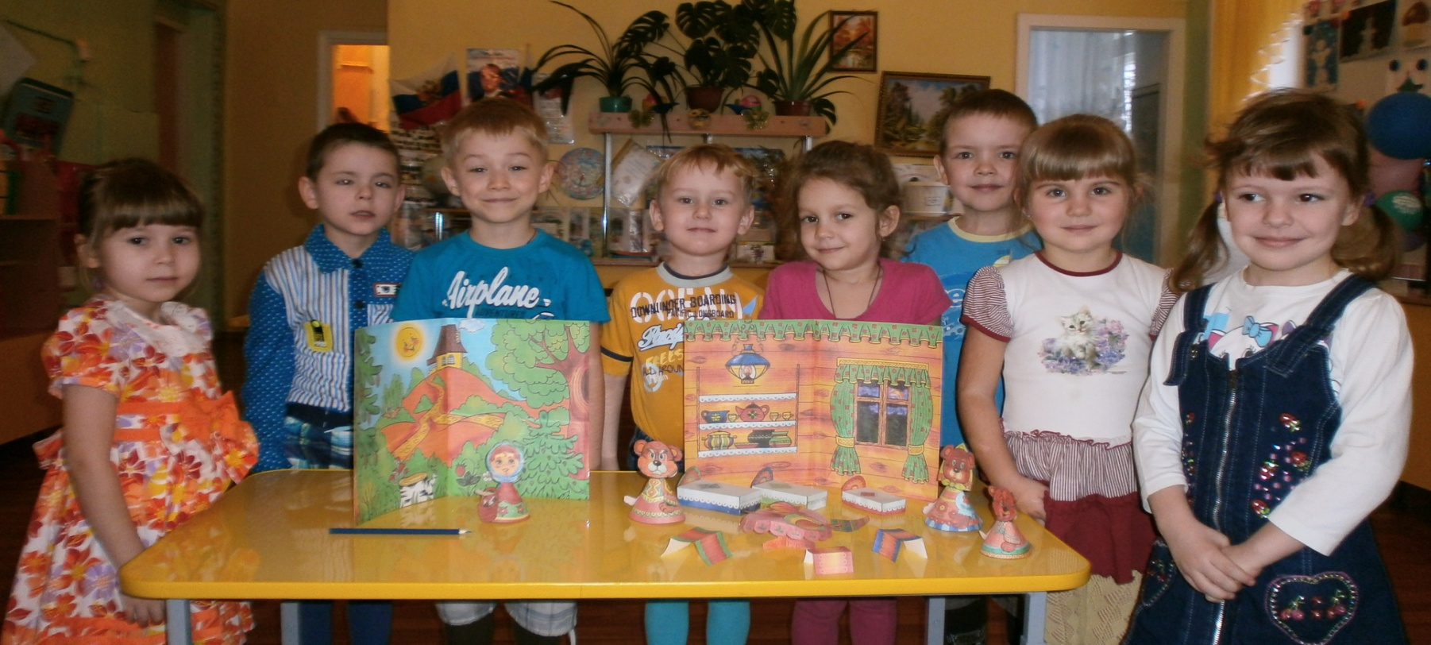
Цель
Развитие умственных, познавательных способностей у детей средствами театрализованных игр.

Slide 4
Задачи
1. Проанализировать психолого-педагогическую литературу по указанной теме.
2. Изучить особенности развития математических представлений у средних дошкольников в процессе театрализованных игр-занятий.
3. Провести экспериментальное исследование и выявить влияние театрализованных игр-занятий на развитие математических представлений у детей среднего дошкольного возраста.

Slide 5
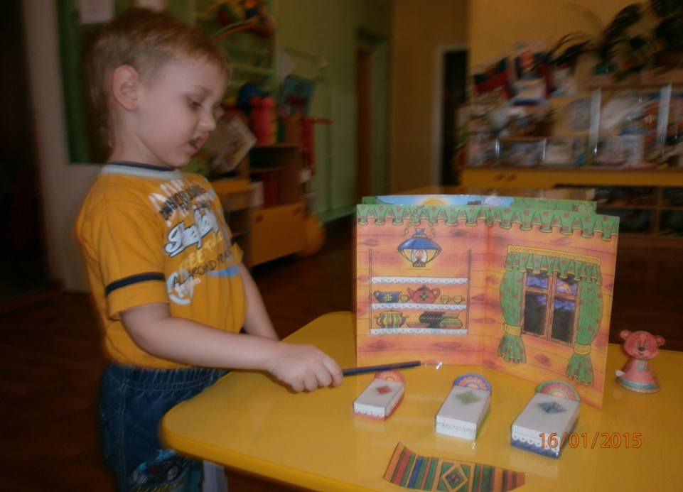
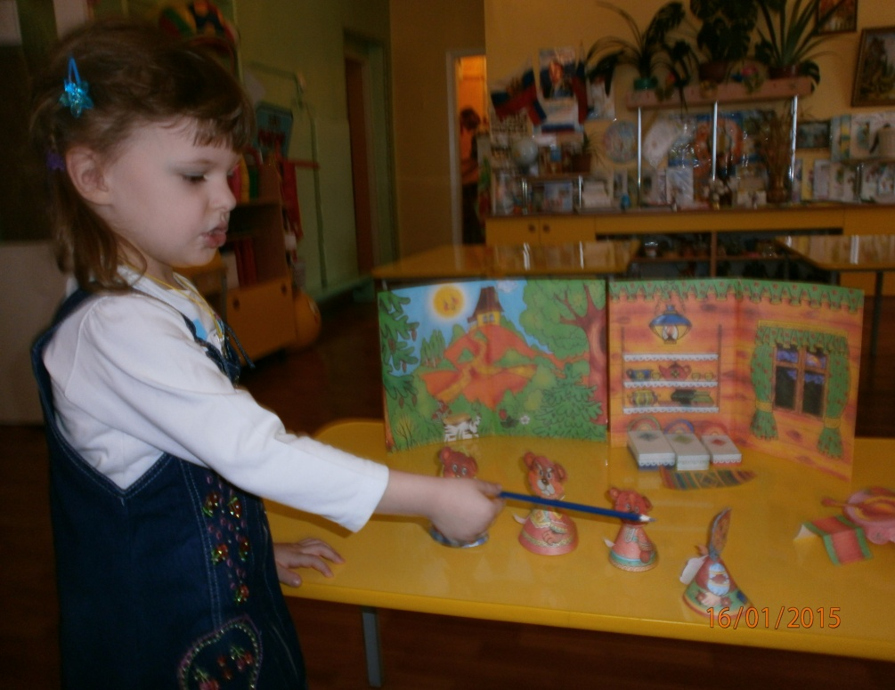
Новизна
Отправляясь в мир сказки с помощью «Математического театра», ребята выполняют разные задания на счёт, логику, ориентацию в пространстве. Ведь интереснее считать героев из сказки «Три медведя» чем простые палочки и шарики. Дети лучше ориентируются, играя в сказку, раскрывают творческие скрытые резервы, а самое главное – познают и развиваются.

Slide 6
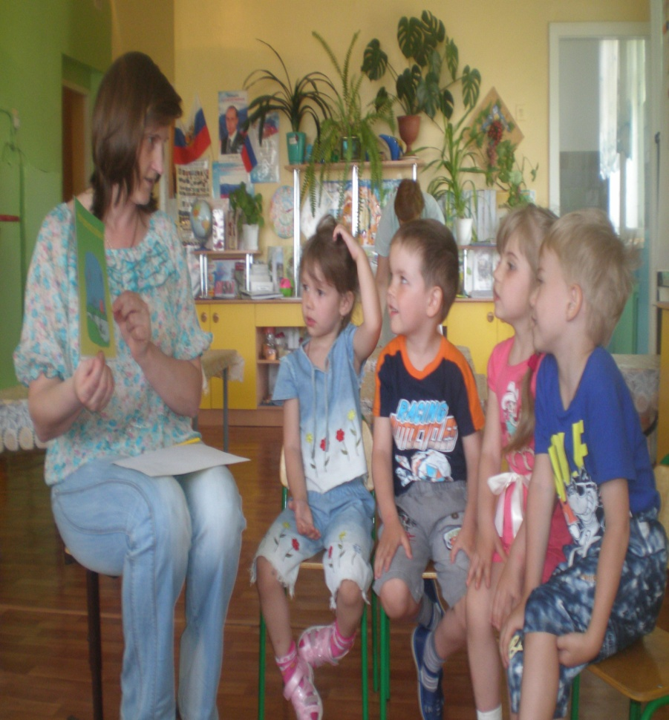
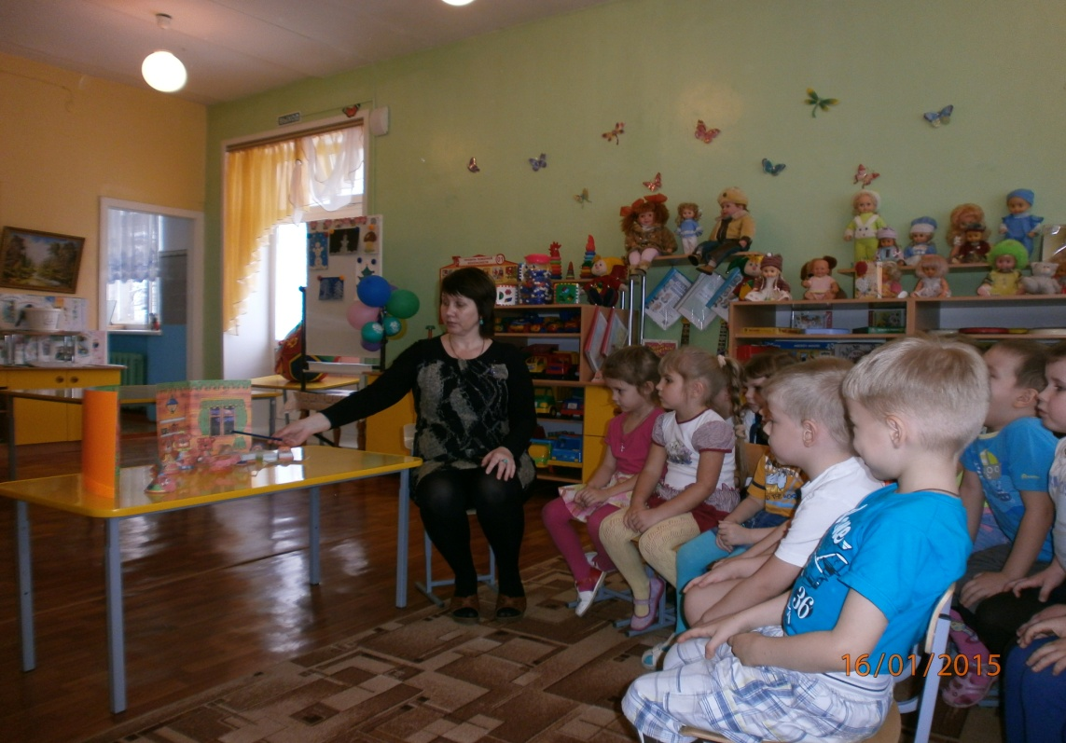
Участники Проекта: Воспитатели , помощник воспитателя, родители , дети.

Slide 7
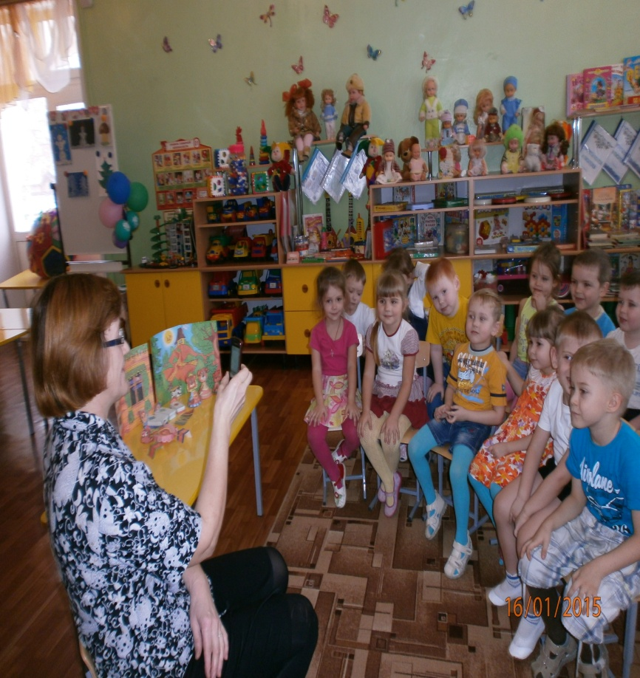
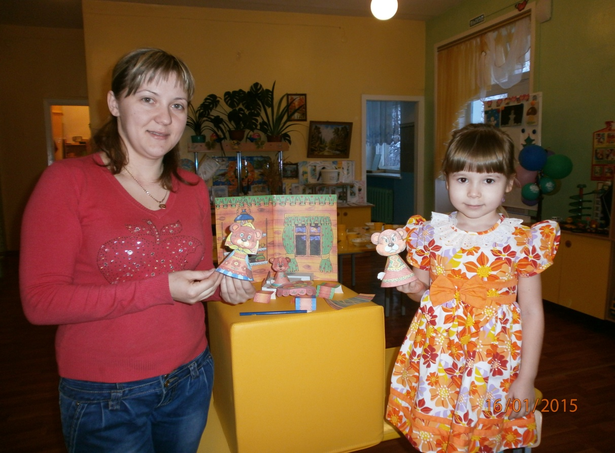
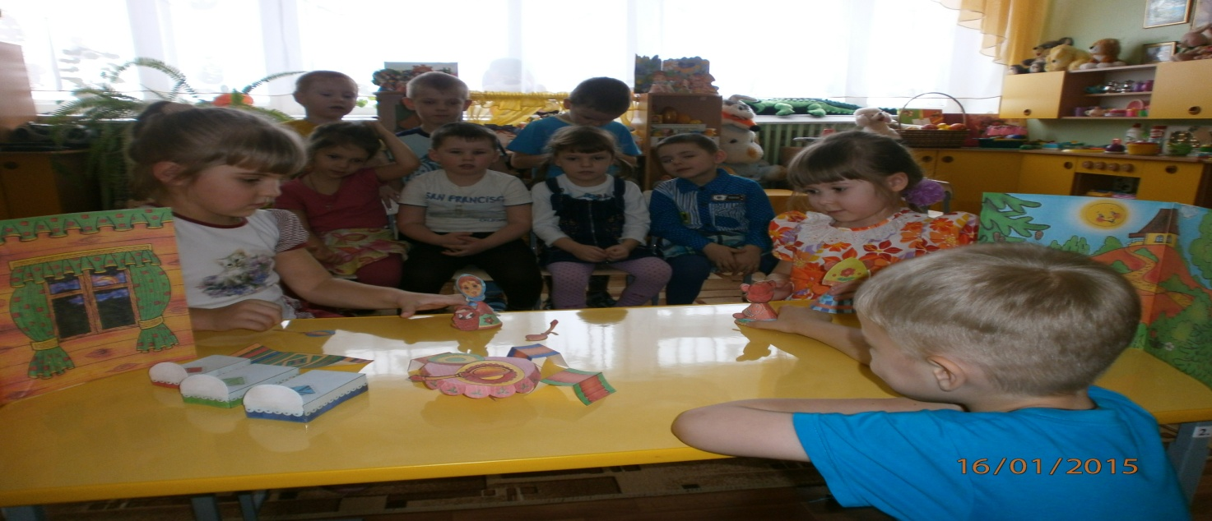

Slide 8
Предполагаемые результаты
Использование театрализованных игр в процессе обучения способствуют повышению уровня сформированности элементарных математических представлений у дошкольников,
активизируют познавательную, творческую деятельность детей. Развивает логическое мышление. Учит устанавливать простейшие закономерности. Содействуют в развитии воображения, смекалки, изобретательности.

Slide 9
Этапы реализации
1 этап подготовительный
2 этап основной
3 этап аналитический

Slide 10
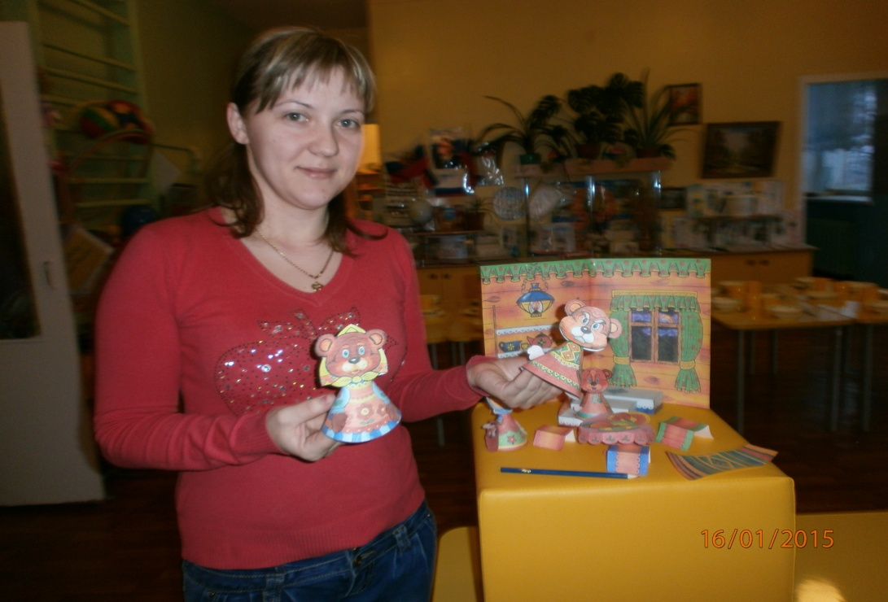
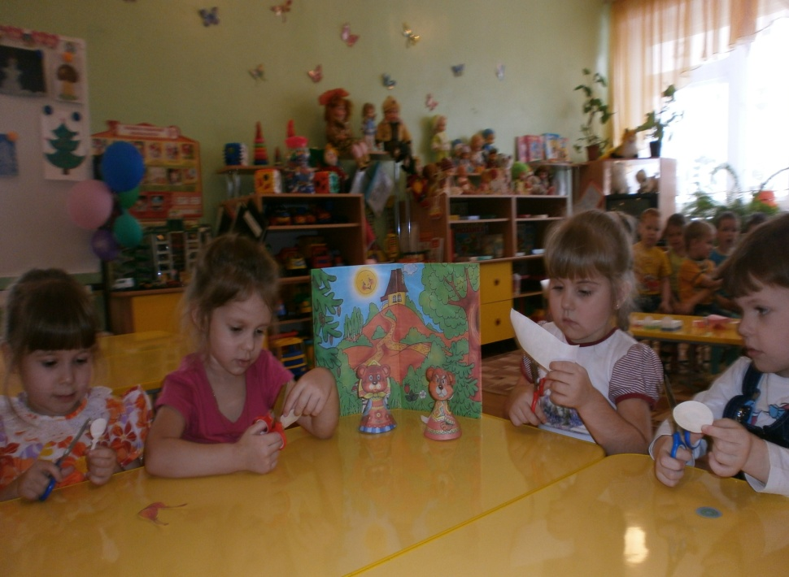
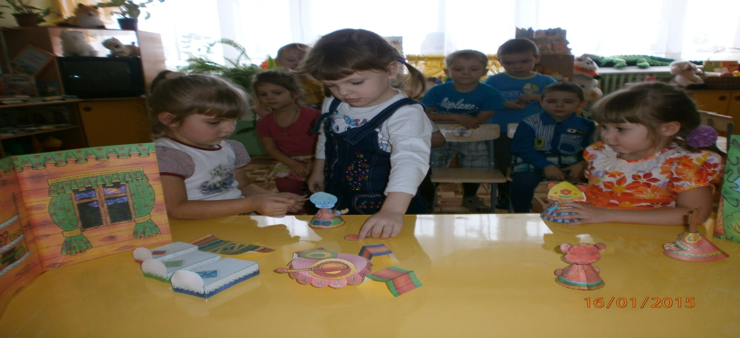
1 этап подготовительный

Slide 11
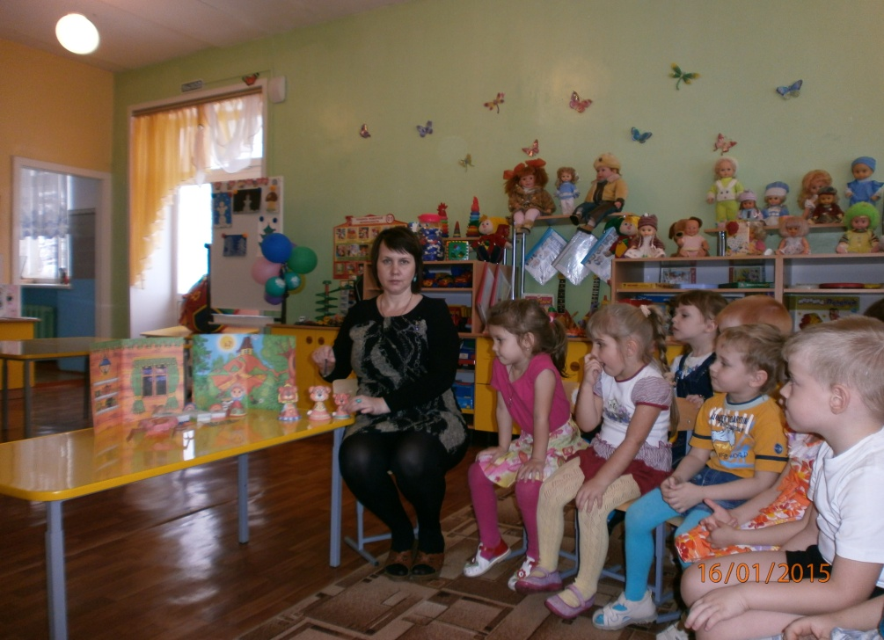
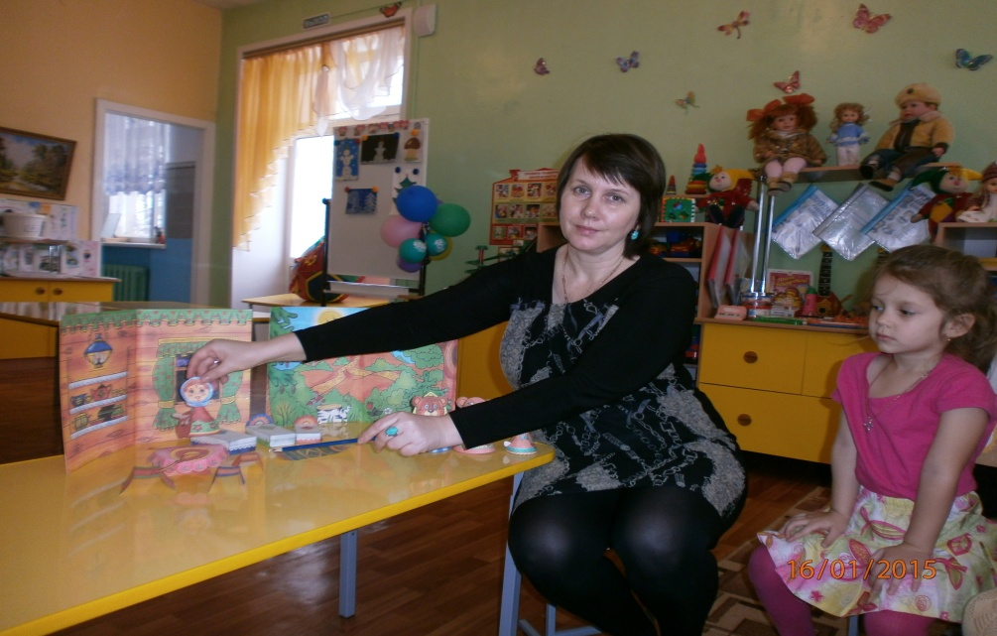
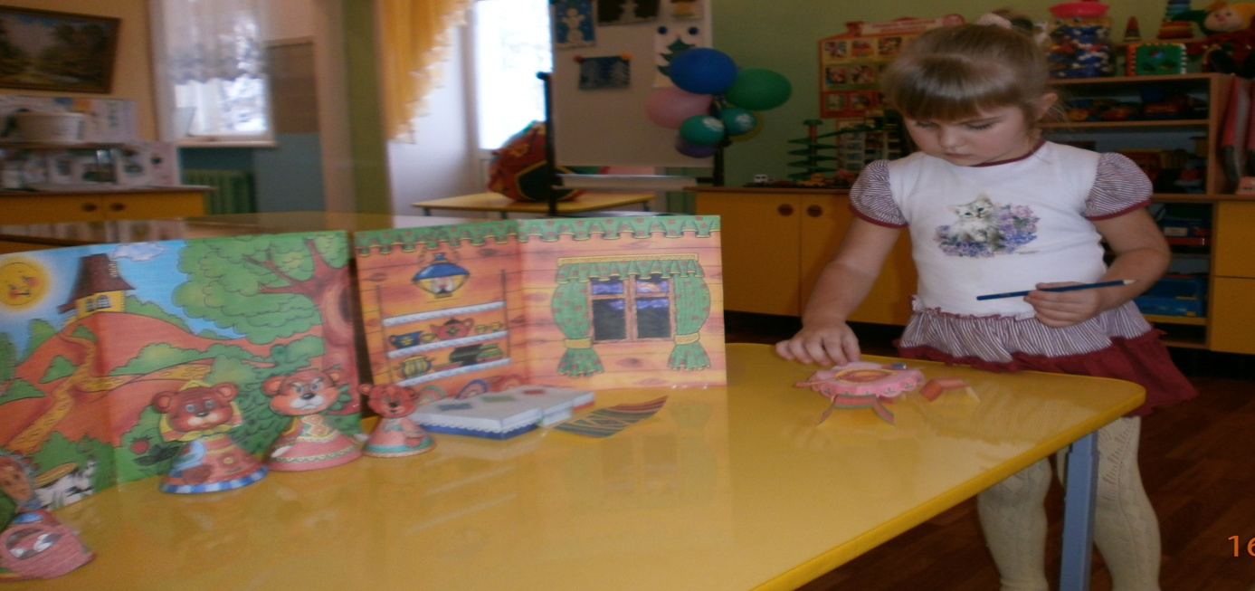
2 этап основной

Slide 12
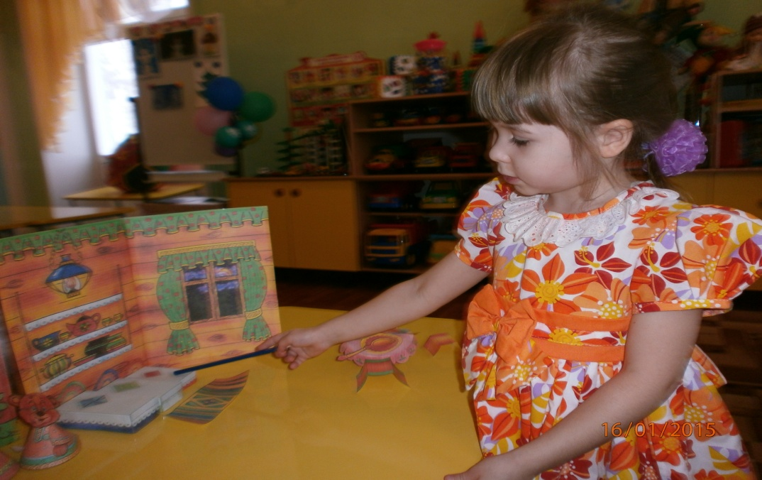
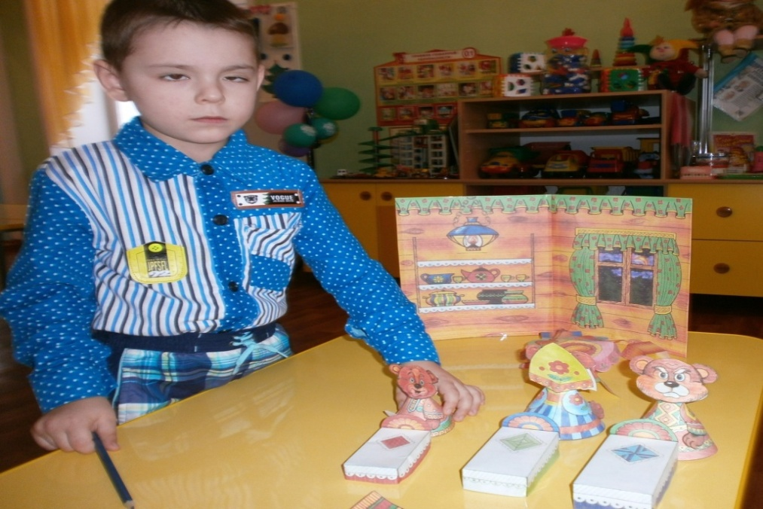
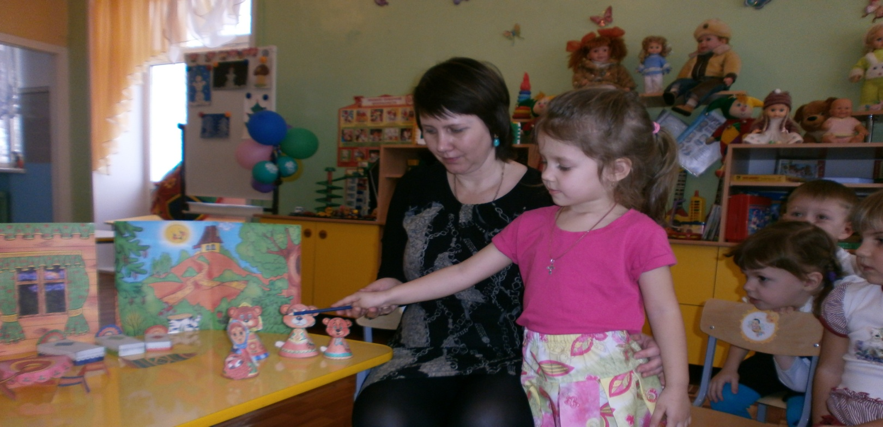

Slide 13
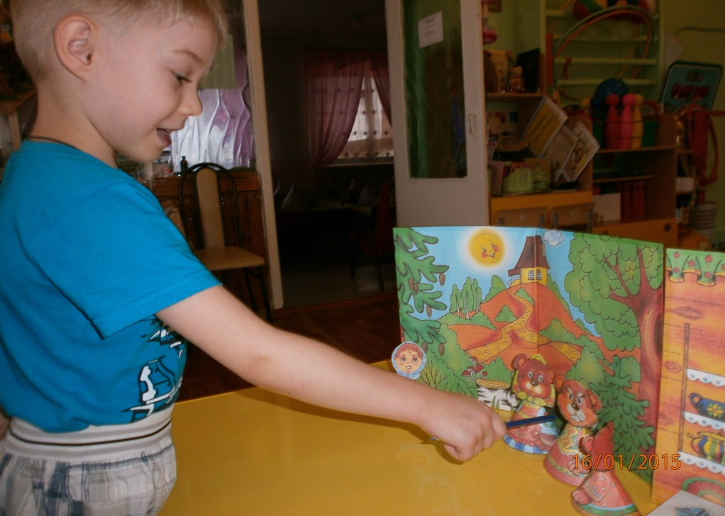
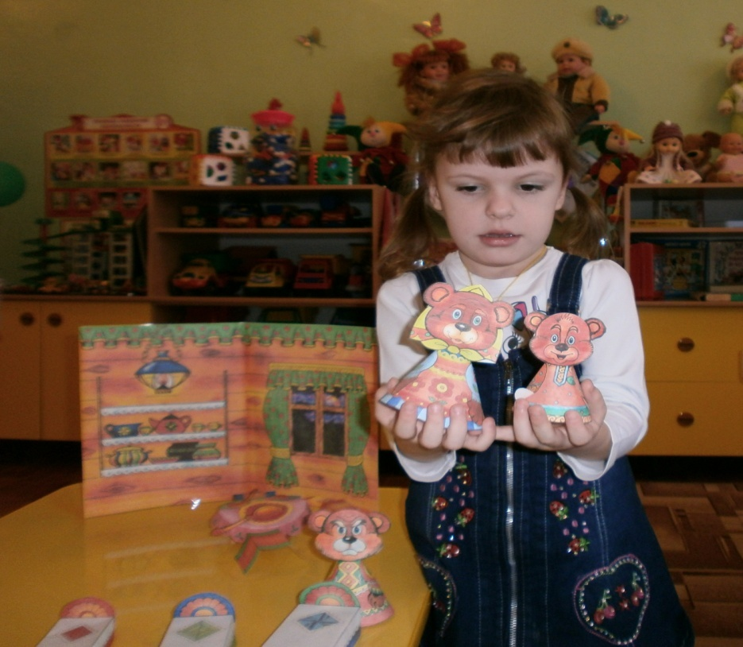
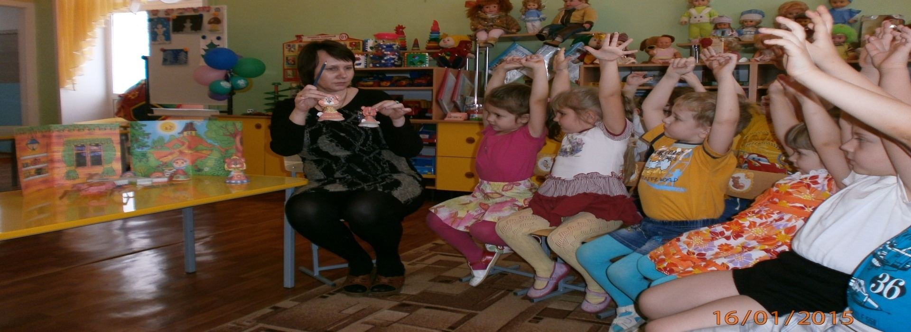

Slide 14
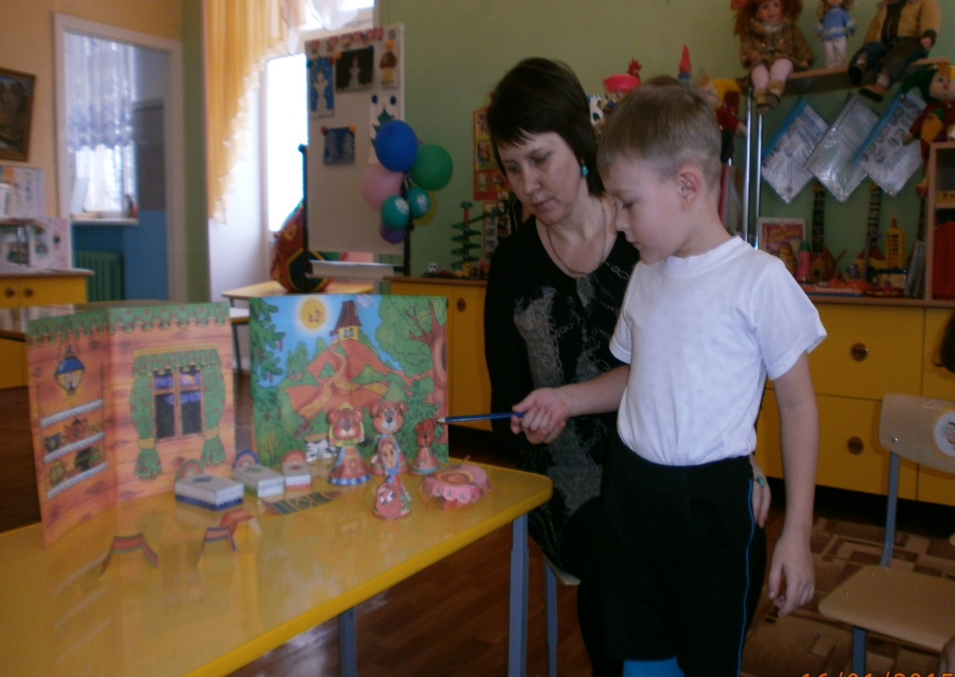
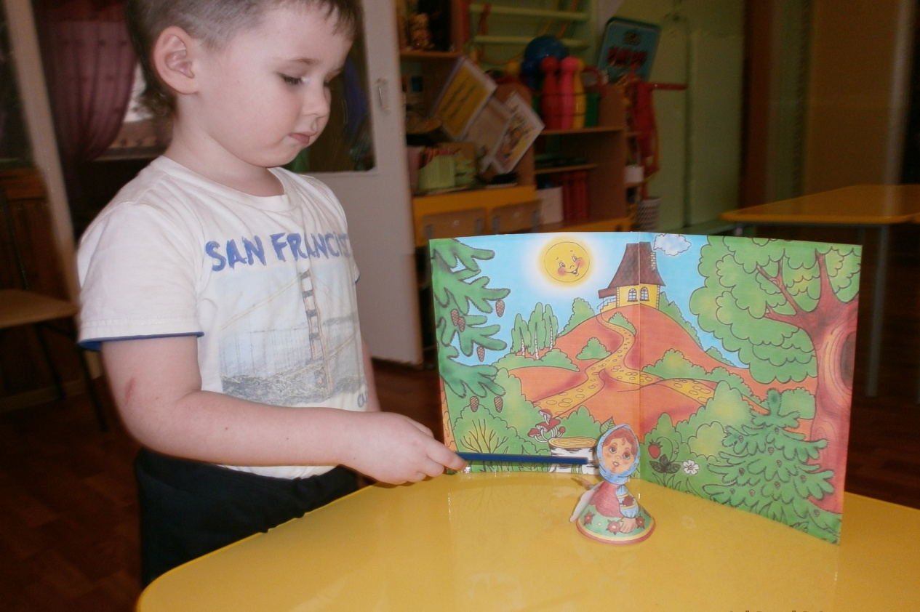

Slide 15
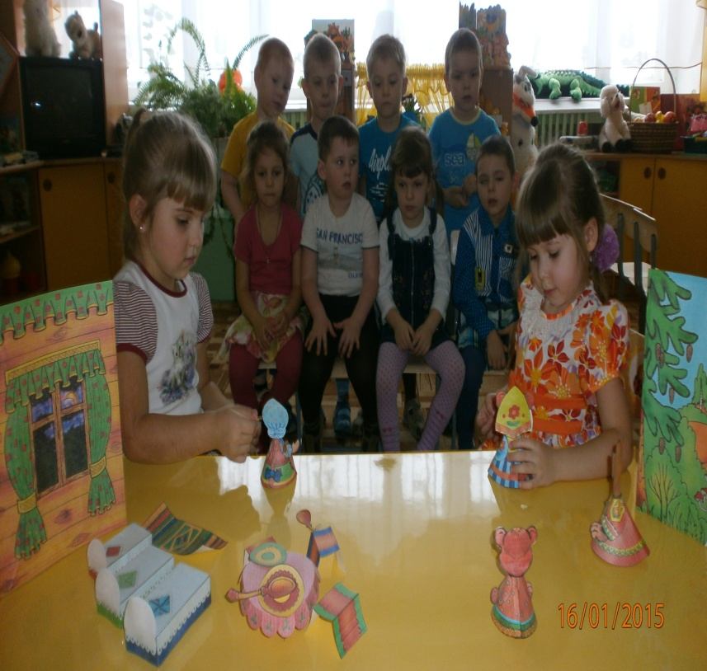
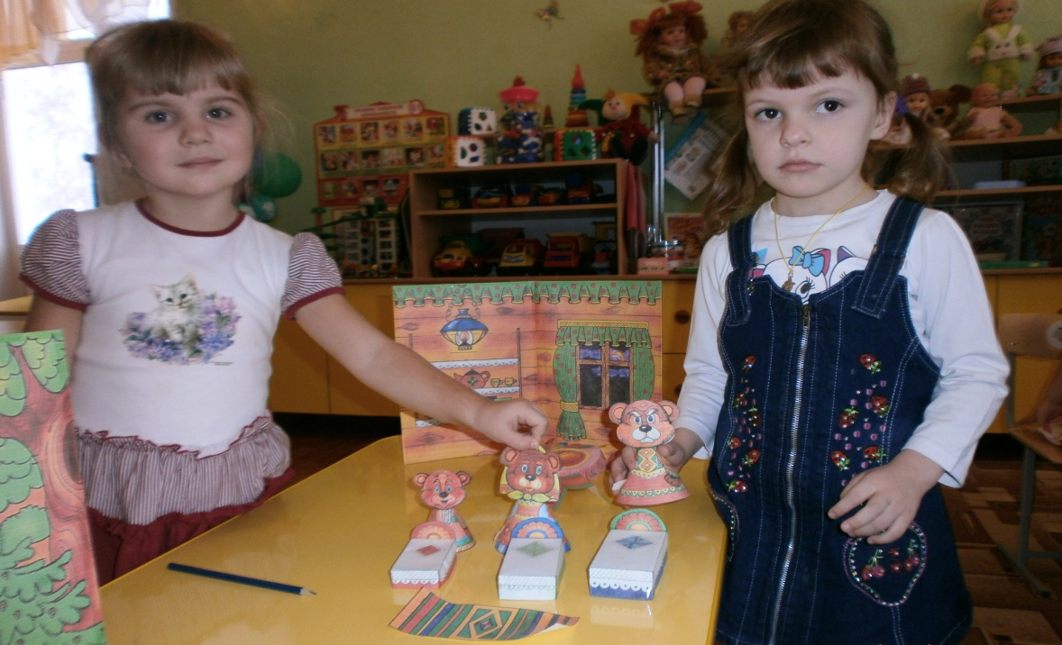
3 этап аналитический
Теоретический анализ по проблеме развития математических представлений у детей среднего дошкольного возраста в процессе театрализованных игр-занятий позволяет сделать нам следующие выводы: Театрализованная игра позволяет решать многие задачи программы детского сада: от ознакомления с общественными явлениями, формирования элементарных математических знаний до физического совершенства. Она представляет собой разыгрывание в лицах литературных произведений (сказки, рассказы, специально написанные инсценировки).
Такой подход существенно меняет методы и приемы обучения, в математическом воспитании и обучении является актуальным, новым.

Slide 16
Выводы
1. Особенностью дошкольного периода, отличающей его от последующих этапов развития, является то, что он обеспечивает общее развитие детей, служащее фундаментом для приобретения в дальнейшем любых специальных знаний и навыков усвоения различных видов деятельности.
2. Под математическим развитием следует понимать сдвиги и изменения в познавательной деятельности личности, которые происходят в результате формирования математических представлений и связанных с ними логических операций. Формирование математических представлений – это целенаправленный и организованный процесс передачи и усвоения знаний, приёмов и способов умственной деятельности, предусмотренных программными требованиями. Основная его цель – не только подготовка к успешному овладению математикой в школе, но и всестороннее развитие детей.
3. Основной вид деятельности детей дошкольного возраста – игра, в процессе которой развиваются духовные и физические силы ребенка: его внимание, память, воображение, дисциплинированность, ловкость и т.д. Театрализованная игра позволяет решать многие задачи программы детского сада: от ознакомления с общественными явлениями, формирования элементарных математических знаний до физического совершенства.

Slide 17
Заключение
По результатам опытно - экспериментального исследования можно сделать вывод о том, что работа по развитию математических представлений у детей среднего дошкольного возраста в процессе театрализованных игр – занятий оказалась эффективной.

Slide 18
Литература
1. Артемова Л.В. Театрализованные игры дошкольников. – М., 1991
2. Блехер Ф.Н. Счет и число в детском саду// Дошкольное воспитание. – 1988. - № 2
3. Большунова Н.Я. Место сказки в дошкольном образовании// Вопросы психологии. – 2005. – № 2
4. Венгер Л.А., Дьяченко О.М. Игры и упражнения по развитию умственных способностей у детей дошкольного возраста. – М., 1989
5. Венгер Л.А., Мухина Л.А. Психология. – М., 1988
6. Воробьёва Д.И. Математика в игрушках. – СПб, 1997. – 89 с.
7. Выготский Л.С. Собр. соч.: В 6 т. – Т. 4. – М., 1984. – 365с.
8. Давыдов В.В. Виды обобщения в обучении. – М., 1972. – 210с.
9. Ефимкина Р.П. Детская психология: Методические указания. – Новосибирск, 1995. – 330с.
10. Жуковская Р.И. Творческие ролевые игры в детском саду// Дошкольное воспитание. – 2000. - № 6
11. Зинкевич-Евстигнеева Т.Д. Путь к волшебству. – М., 2004
12. Логинова В.И. Формирование умения решать логические задачи в дошкольном возрасте. Совершенствование процесса формирования элементарных математических представлений в детском саду. – Л., 1990
13. Менджерицкая Д.Б. Творческая игра в педагогическом процессе детского сада. – М., 1983
14. Морозова М., Тихеева Е. Счёт в жизни маленьких детей. – Изд.2-е. – М.-Л., 1927
15. Образовательный стандарт РБ. Дошкольное образование. Готовность к школе. Специальная готовность// Национальный реестр правовых актов Республики Беларусь – 26 сентября 2000. - № 8/4201
16. Практикум по возрастной и педагогической психологии/ Под ред. А.И. Щербакова. – М., 1987. – 320с.
17. Слепович Е.С. Игровая деятельность дошкольников. – М. 1989
18. Художественное воспитание в детском саду (из опыта работы детских садов Ленинграда). - М., 1959
19. Шмаков С., Безбородова Н. От игры к самовоспитанию// Дошкольное воспитание. – 2001. - № 2
20. Эльконин Д.Б. Психология игры. – М., 1978

Slide 19
Спасибо за внимание!

